Slide 1
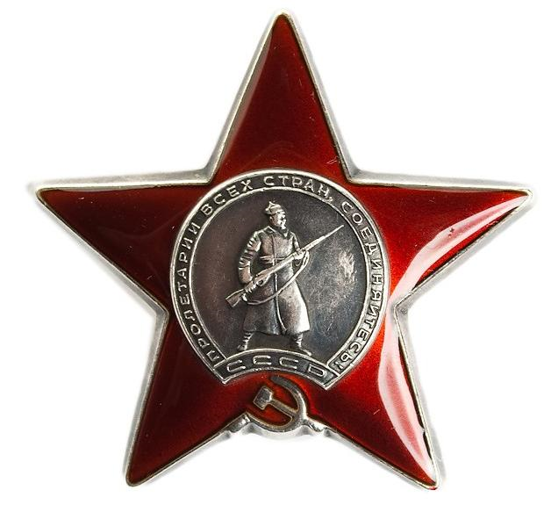
Орден Красной Звезды: чей ты?
ГБОУ гимназия 1505
Руководитель: Федорова Ирина 8А
Консультант: Фалько А.П.
Москва, 2015

Slide 2
Проблема и цель
Тема Великой Отечественной Войны хорошо изучена, но все равно остались моменты, которые нам не известны. В нашем проекте главной проблемой является "послание" Ю.Б. Пирятинского по изучению владельца Ордена Красной Звезды.
Рассмотреть тему Великой Отечественной Войны через историю Ордена Красной Звезды.

Slide 3
Задачи
Отправка запроса в Центральный Подольский Военный архив Министерства обороны
Защита темы проекта
Создание статьи
Создание презентации
Проведение урока
Защита проекта

Slide 4
Продукты
Статья в ПугачёвкуNEWS
Презентация для уроков истории/классных часов
Материалы к уроку и проведение урока у 6А класса

Slide 5
Критерии эффективности
Статья
Положительный отзыв от учителей истории и русского языка/литературы
2. Презентация
Положительный отзыв от тьюторов
3. Урок
Положительные отзывы учеников в опросе, проеденном после урока

Slide 6
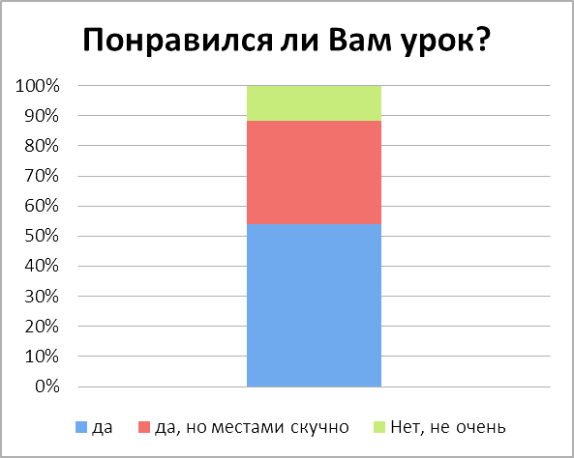
Результаты опроса

Slide 7
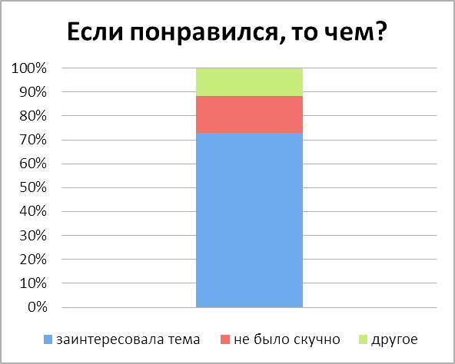
Результаты опроса

Slide 8
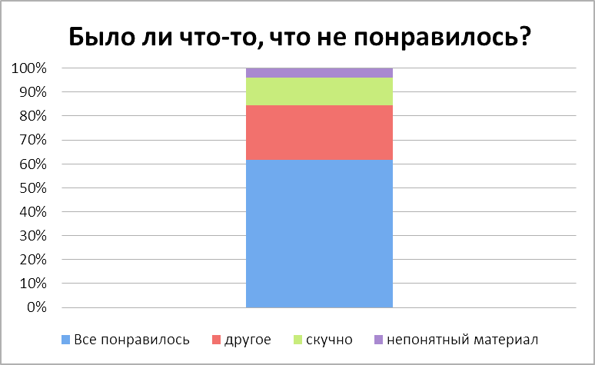
Результаты опроса

